Slide 1

4. Ilmastonmuutoksen seurauksia
• Ilmastonmuutoksen vaikutukset jakautuvat maapallolla epätasaisesti.
• Sään ääri-ilmiöt voimistuvat, merenpinta kohoaa ja ekosysteemit muuttuvat.
• Ilmastonmuutoksesta on maa- ja metsätaloudelle sekä tuotantoa vähentäviä että tuotantoa lisääviä vaikutuksia.
• Ilmastonmuutos vaikuttaa sekä matkailuyrityksiin että turisteihin. Matkanjärjestäjät ja lentoyhtiöt ovat alkaneet tarjota matkustajille mahdollisuuksia kompensoida eli hyvittää aiheutettuja päästöjä.
• Ilmastonmuutoksella on monia terveysvaikutuksia.
• Ruoka- ja vesihuollon epävarmuus voi kärjistää erilaisia konflikteja eli ristiriitoja
ja selkkauksia.
• Ilmastonmuutos näkyy Suomessakin monella tavalla. Suomen talvet lämpenevät enemmän kuin kesät.

Slide 2
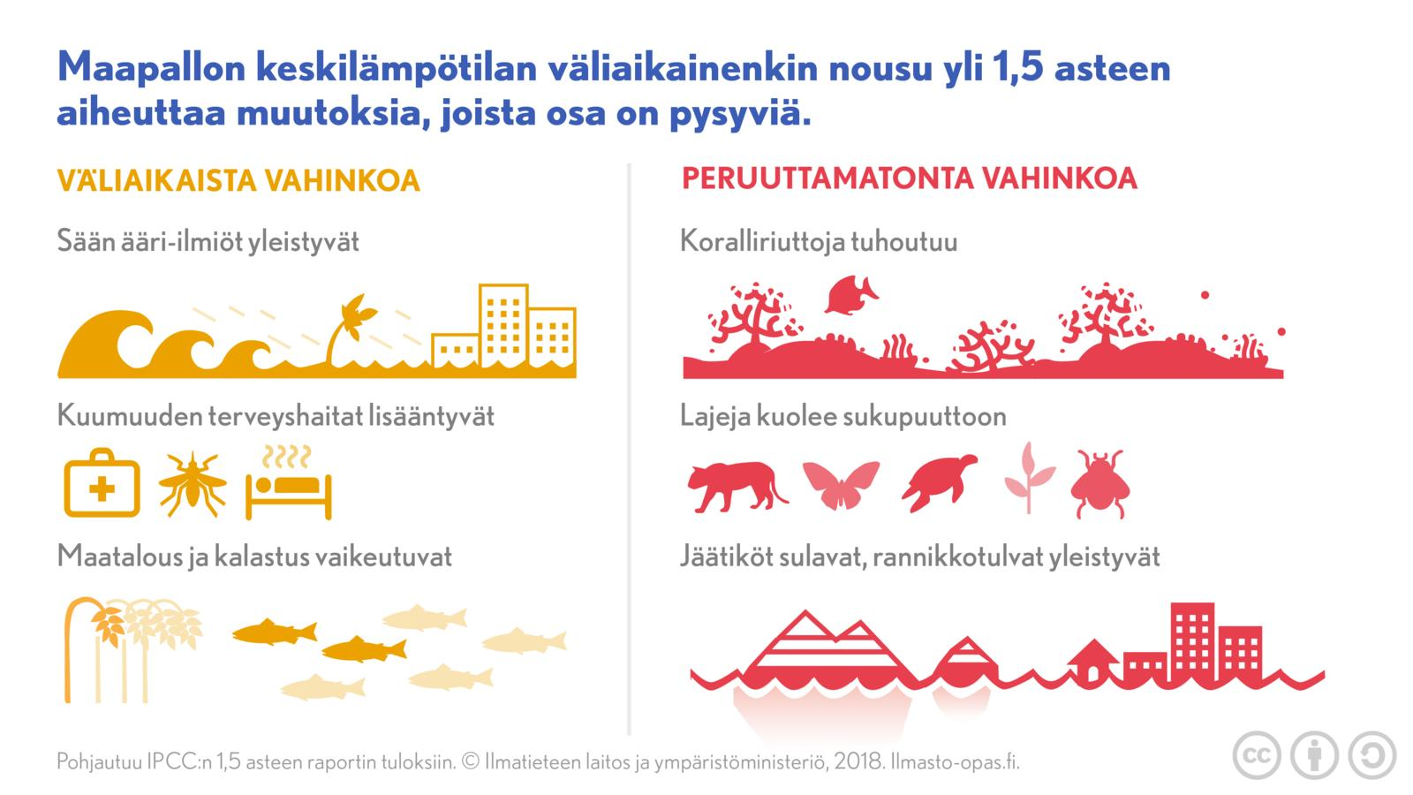

Slide 3
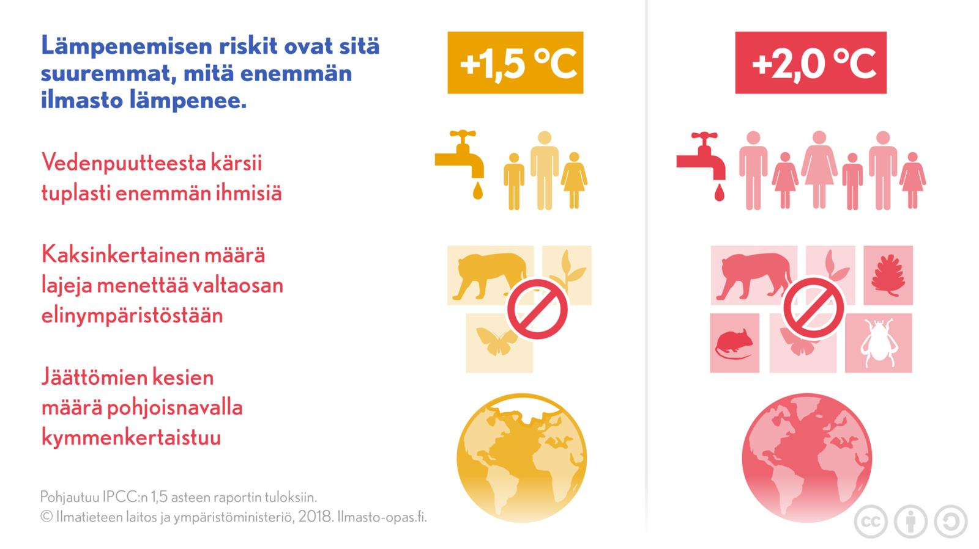

Slide 4
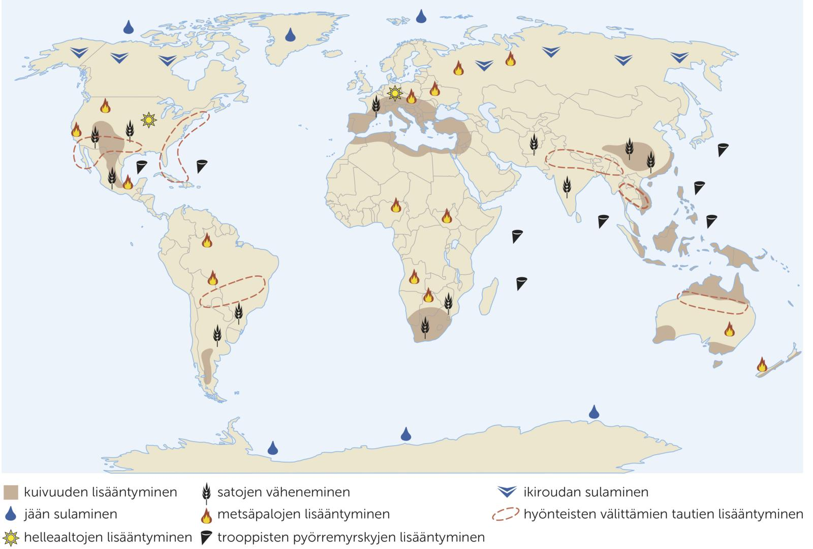
Ilmastonmuutoksen seurauksia

Slide 5
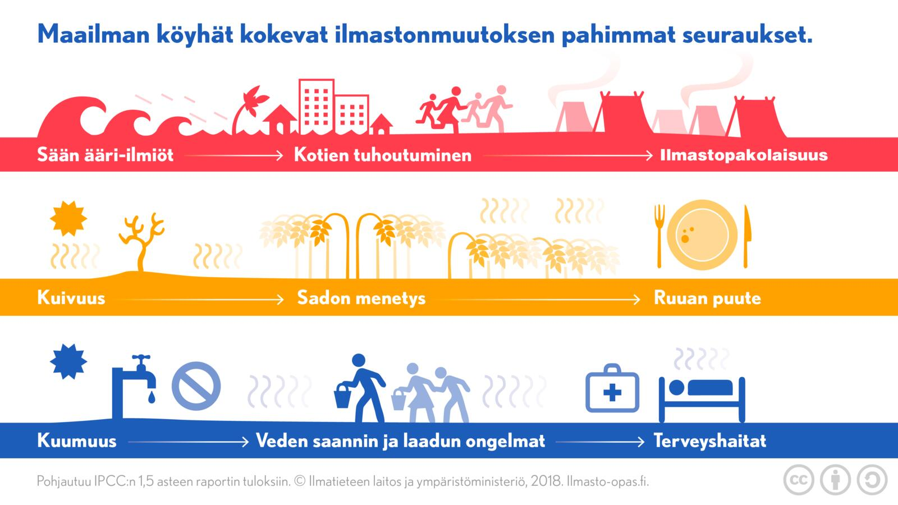

Slide 6
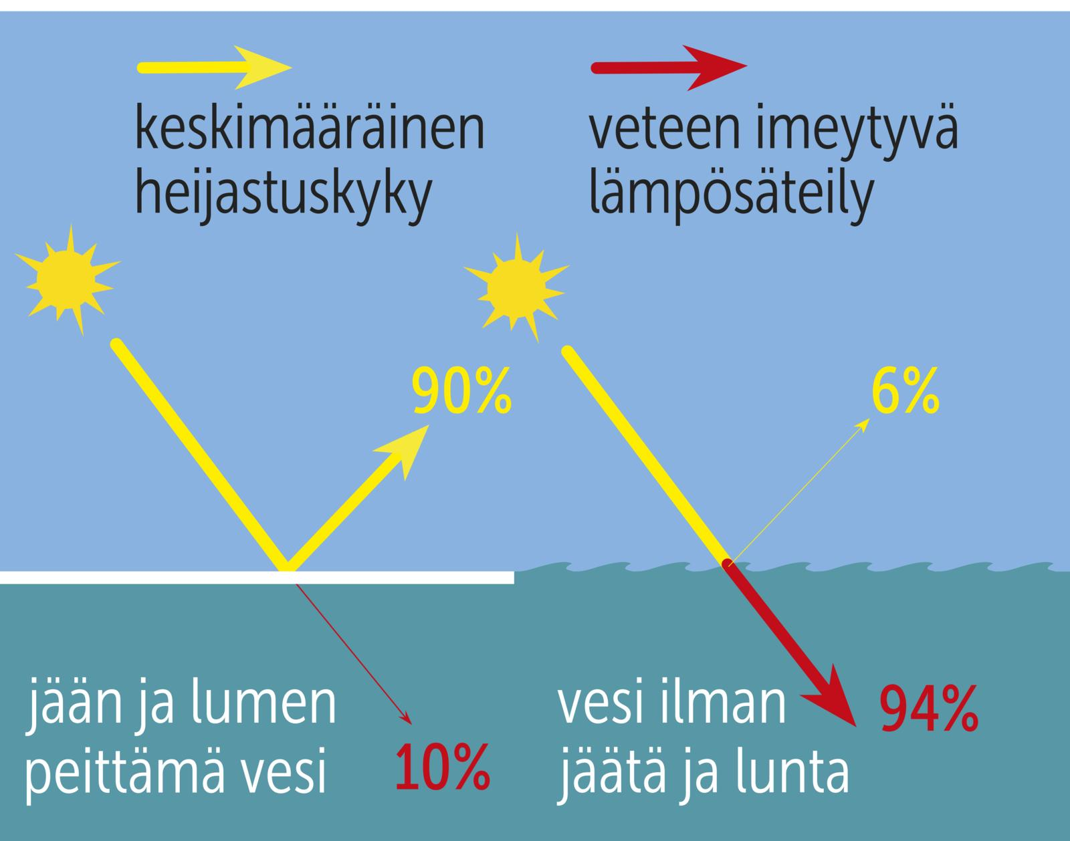
Heijastuva ja imeytyvä säteily

Slide 7
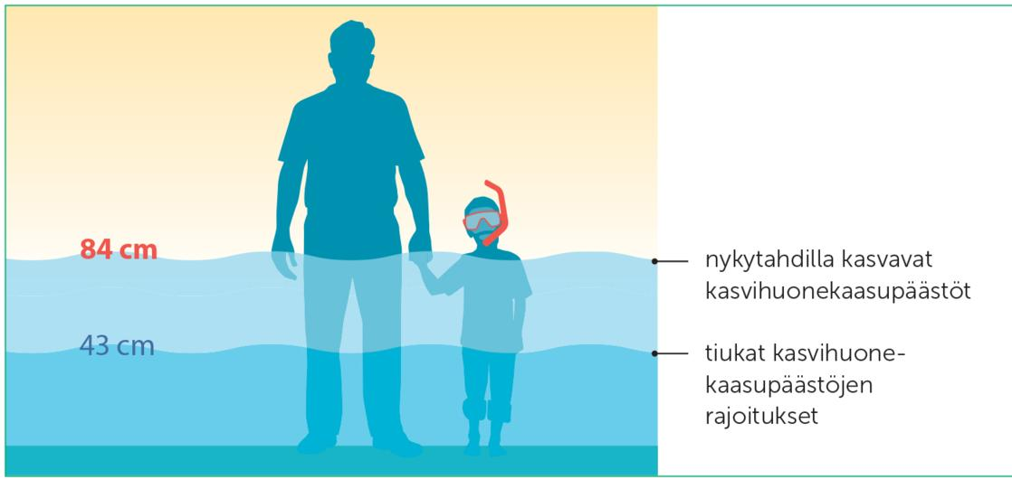
Merenpinnan nousu eri skenaarioiden mukaan

Slide 8
Luontokato
Luonnon monimuotoisuudella eli biodiversiteetillä tarkoitetaan ekosysteemien monimuotoisuutta, lajien määrää ja lajien sisäistä perinnöllistä muuntelua. Kun luonnon monimuotoisuus pienenee, puhutaan luontokadosta.
Ilmastonmuutoksella on suuri vaikutus luontokatoon, sillä ilmastonmuutos muuttaa alueiden elinolosuhteita. Tämä aiheuttaa sukupuuttoja ja monien lajien uhanalaistumista. Ilmastonmuutoksen lisäksi kuitenkin myös muut tekijät vaikuttavat luontokatoon, joka on suuri ihmiskunnan hyvinvointia uhkaava ongelma.
Esimerkiksi viruspandemioiden on ennustettu lisääntyvän, kun eliöiden määrissä ja elinoloissa tapahtuu muutoksia. Ihmiskunta ei elä erillään muusta luonnosta, vaan ihminen on osa luontoa.

Slide 9
Ilmastonmuutoksen vaikutukset muihin elinkeinoihin
Sään ääri-ilmiöt heikentävät energian tuotantovarmuutta ja lisäävät energianjakelun häiriöitä.
Teollisuuteen vaikuttavat raaka-aineiden saanti sekä teollisten prosessien ja maailmanmarkkinoiden muutokset.
Vaihtuvat sääolosuhteet vaativat uudenlaisten rakennusmateriaalien ja -menetelmien käyttöä.
Kalankasvatuksessa lämpö lisää hapen­puutetta ja tauteja.

Slide 10
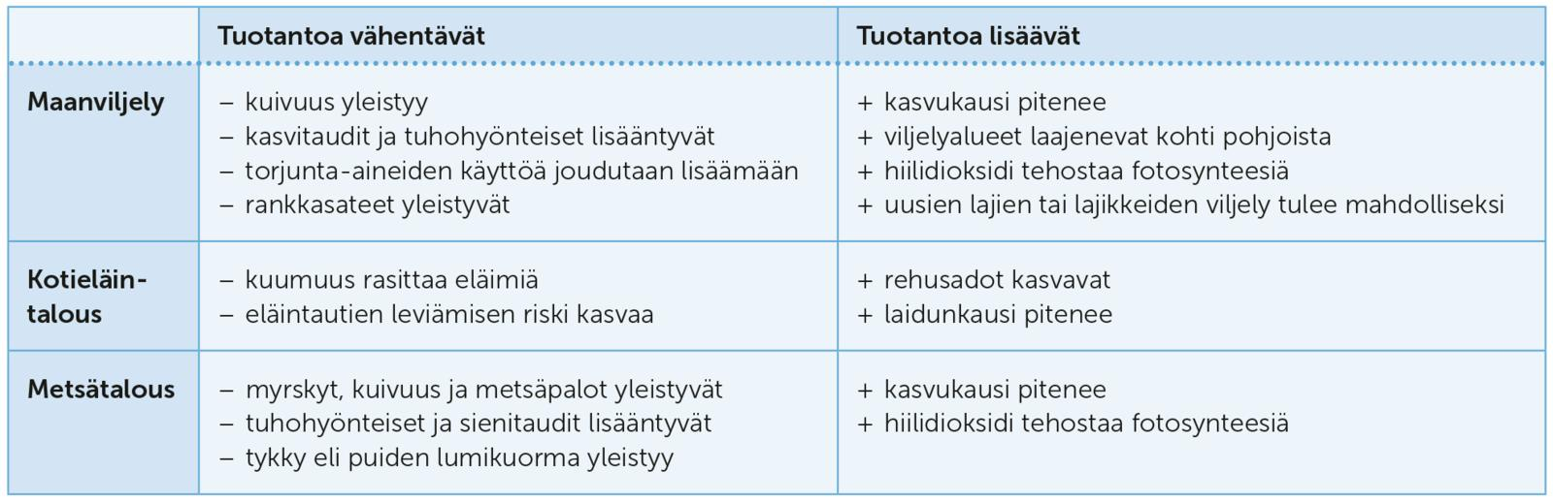

Slide 11
